Slide 1
Plurilinguismo e politiche d’assunzione Uno sguardo comparativo sui Grigioni
Sacha Zala
Direttore dei Documenti Diplomatici Svizzeri già presidente della Pro Grigioni Italiano

Slide 2
Il Grigionitaliano nella società e nelle istituzioni
Cantone dei Grigioni | Circa 25’000 italofoni (12,8%) *
Legislativo | 14 granconsiglieri di lingua italiana (su 120)
Esecutivo | 0 rappresentanti in Governo
Giudiziario | 1 giudice del Tribunale amministrativo 0 giudici del Tribunale cantonale (dal 2017 uno dopo 35 anni di assenza)
Amministrazione cantonale | 0 italofoni nelle 4 classi di stipendio più alte (dalla 25/28) Insufficiente presenza degli italofoni in generale
Assemblea federale | Solo 2 rappresentanti al Consiglio nazionale in 168 anni di Stato federale
* Dati: Ufficio federale di statistica (2014)

Slide 3
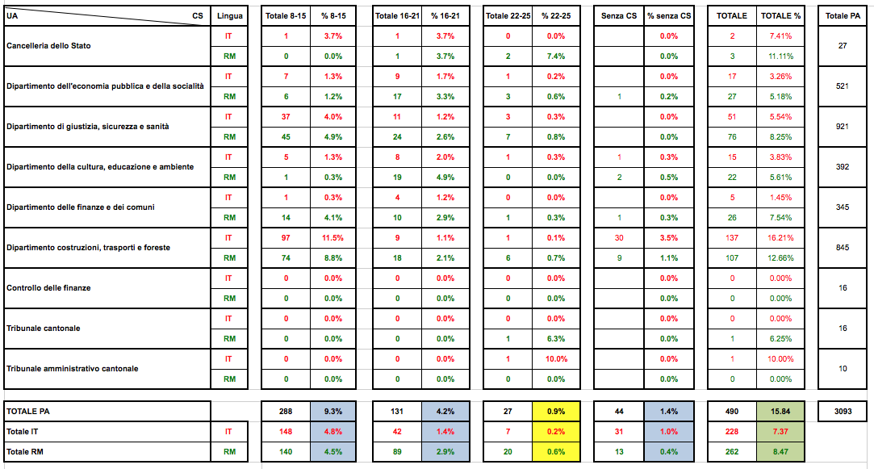
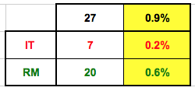
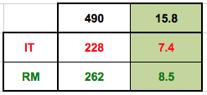
Minoranze linguistiche nell’Amministrazione cantonale
Stato: 30 ottobre 2014
Campione statistico sulla popolazione attiva (3093 / 110'711): 2.8%

Slide 4
Valori di riferimento
«Si è rinunciato a fissare per legge dei valori di riferimento per l’occupazione di posti presso l’Ammi-nistrazione cantonale, visto che questo strumento è ritenuto troppo statico e la sua attuazione pratica creerebbe notevoli difficoltà. All’aspetto del plurilinguismo viene tuttavia data grande importanza già nella pubblicazione dei posti (…).»
Risposta del Governo all’Interpellanza Pedrini concernente l’italianità nell’Amministrazione cantonale (2.9.2011)

Slide 5
Raccomandazione: Sensibilizzare i superiori gerarchici
«A suo tempo, tutti i servizi sono stati informati sull’entrata in vigore della legge sulle lingue e sono stati invitati ad applicare le disposizioni che li concernono direttamente.»
Risposta del Governo all’Interpellanza Papa concernente il servizio pubblico in favore delle minoranze linguistiche (29.8.2014)
Entrata in vigore della LLing GR: 1.1.2008

Slide 6
Raccomandazione: Migliorare la posizione dei responsabili alla promozione del plurilinguismo
«La nomina di un delegato al plurilinguismo sarebbe una singola misura isolata alla quale il Governo è contrario. L’importante è migliorare la situazione relativa alle candidature (…).»
Risposta del Governo all’Interpellanza Papa concernente il servizio pubblico in favore delle minoranze linguistiche (29.8.2014)

Slide 7
Raccomandazione: Migliorare la procedura di reclutamento
«All’aspetto del plurilinguismo viene tuttavia data grande importanza già nella pubblicazione dei posti, segnatamente per quanto riguarda i quadri.»
Risposta del Governo all’Interpellanza Pedrini (2.9.2011)
«L’importante è migliorare la situazione delle candidature. Possono contribuirvi annunci che richiamano chiaramente l’attenzione sulla competenza linguistica richiesta e che vengono pubblicati maggiormente anche nei media locali.»
Risposta del Governo all’Interpellanza Papa (29.8.2014)

Slide 8
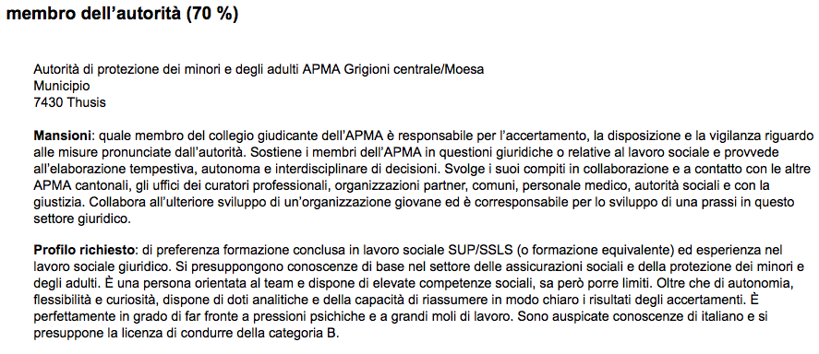
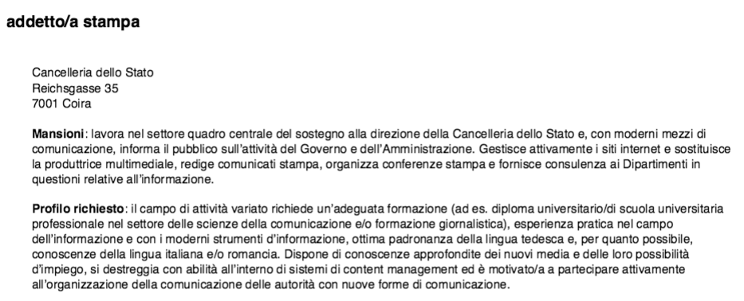

Slide 9
Superare l’illusione dell’uguaglianza
La costatazione finale dello studio Mehrsprachigkeit verwalten? dedicato all’Amministrazione federale può valere a maggior ragione per il Cantone dei Grigioni, declamatoriamente definito trilingue ma che funziona in maniera preponderante in lingua tedesca a livello di Stato e a livello di società civile (non vi è p. es. la possibilità di fare una maturità in italiano).
Il risultato è la marginalizzazione dell’italiano e degli italofoni.

Slide 10
Superare l’illusione dell’uguaglianza
Angesichts der Tatsache, dass im Arbeitsalltag Deutsch und Französisch dominieren und die Italofonen über höhere Sprachkompetenzen verfügen müssen als ihre anderssprachigen KollegInnen, stellt sich zudem die Frage, wie diese sprachliche Mehrleistung der Italofonen auch offiziell stärker anzuerkennen wäre.»
Mehrsprachigkeit verwalten? Spannungsfeld Personalrekrutierung beim Bund

